Slide 1
SESIÓN 5
Listas y tablas de datos
Listas ol, ul, dl · Anidamiento · Tablas completas · Agrupación · colspan/rowspan
Unidad 2 — Empleo de etiquetas y atributos HTML
Facilitador: Giovanni Antonio Coto Calderón

Slide 2
1. Listas: los tres tipos

Slide 3
ul, ol y dl
Desordenada <ul>: elementos sin secuencia (viñetas).
Ordenada <ol>: elementos con secuencia (numeración).
Descriptiva <dl>: parejas <dt> término + <dd> descripción.
Atributos de ol: type, start, reversed; value en un li.
Criterio: la lista ordena ELEMENTOS; la tabla cruza filas × columnas.

Slide 4
Anidamiento de listas
La sublista va DENTRO del <li> del padre (antes de cerrar </li>).
Error común: colocarla entre dos <li> (el validador lo delata).
Base de los menús con submenús y temarios multinivel.
Emmet: ul>li*4 · ul>li*3>ul>li*2 (anidada).

Slide 5
2. Tablas de datos

Slide 6
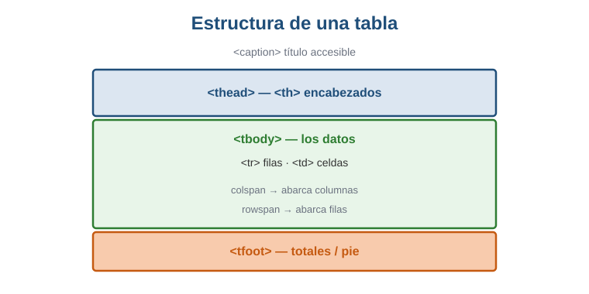
Estructura de una tabla
caption, thead, tbody y tfoot; celdas th (encabezado) y td (dato).
Notes:
La tabla es SOLO para datos tabulares. La maquetación llega con CSS (flexbox y rejillas).

Slide 7
Vocabulario y agrupación
Vocabulario
Agrupación y combinación
<table>: la tabla.
<tr>: fila (table row).
<td>: celda de datos.
<th>: celda de encabezado.
<caption>: título accesible.
<thead>: fila(s) de encabezados.
<tbody>: los datos.
<tfoot>: totales / pie.
colspan: abarca columnas.
rowspan: abarca filas.

Slide 8
Contabilidad y accesibilidad
Regla: cada fila debe SUMAR el mismo número de columnas.
Al usar colspan/rowspan, se OMITEN las celdas absorbidas.
scope='col' / scope='row' en <th>: informa al lector de pantalla.
Emmet: table>caption+thead>tr>th*4^^tbody>tr*5>td*4

Slide 9
Ideas clave de la sesión
Tres listas: ul (sin orden), ol (con orden), dl (término/descripción).
La sublista se anida DENTRO del li del padre.
La tabla es solo para datos tabulares, no para maquetar.
caption, thead, tbody y tfoot estructuran la tabla.
colspan y rowspan combinan celdas; cuidar la contabilidad de columnas.
scope en los th aporta accesibilidad.

